Slide 1


PROYECTO FINAL
TESTING QA MANUAL
COMISION 35075
Sulay Loor Morán

Slide 2
ÍNDICE
Introducción (Página elegida)
Identificación de elementos Front-end
Test cases
Reporte de bugs
Gráficos de test cases
Pruebas de web testing
Conclusión
Mi Trello

Slide 3

PÁGINA ELEGIDA
La librería El Virrey está presente en Uruguay desde el año 2002 y desde entonces no ha cesado su crecimiento en el país. Ofrece libros en tiendas físicas y en su librería virtual.
Para llevar a cabo mi proyecto final del curso de QA Testing de Coderhouse, he elegido esta tienda virtual.
A continuación se realizará la presentación de algunos puntos importantes como parte de mi proyecto final.
https://www.libreriaelvirrey.com.uy/

Slide 4
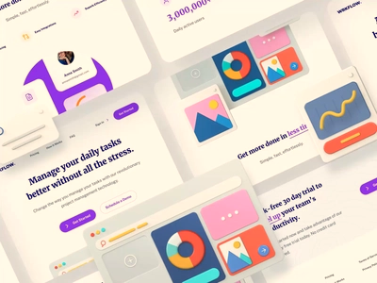
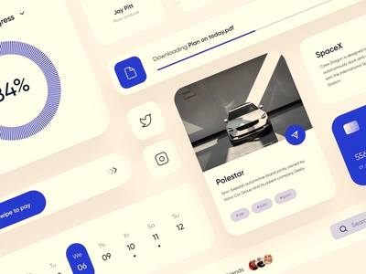
ELEMENTOS
FRONTEND

Slide 5
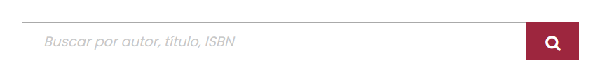

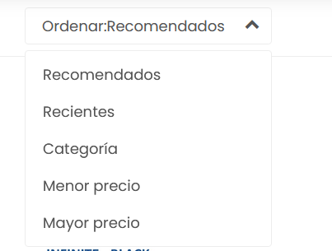
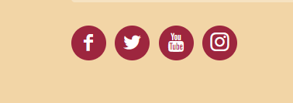
Barra de búsqueda
Barra de navegación
Botones de redes sociales
Menú de filtros de busqueda

Slide 6
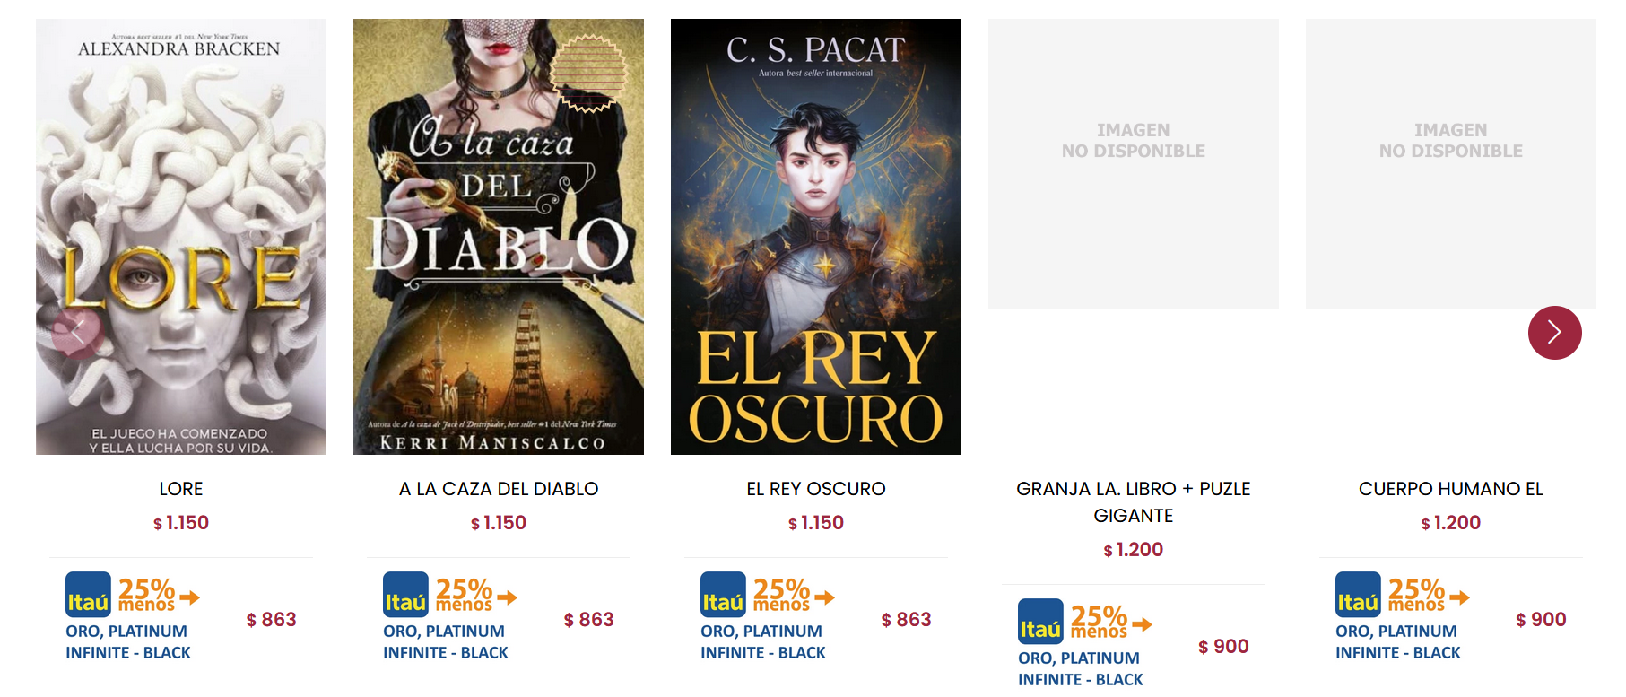
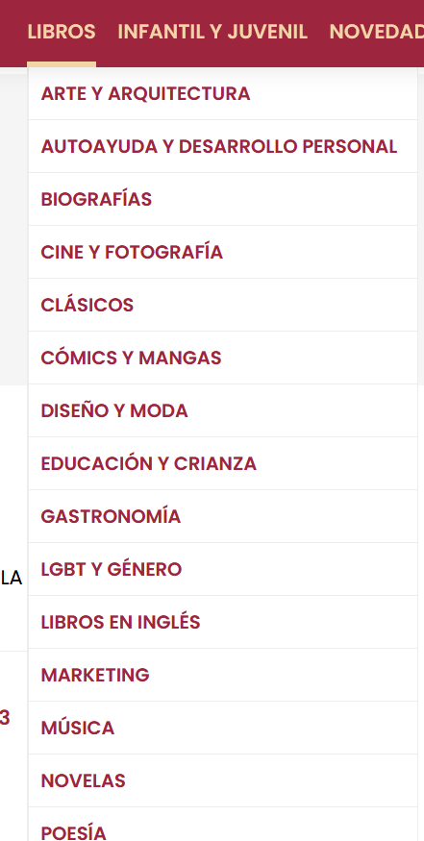
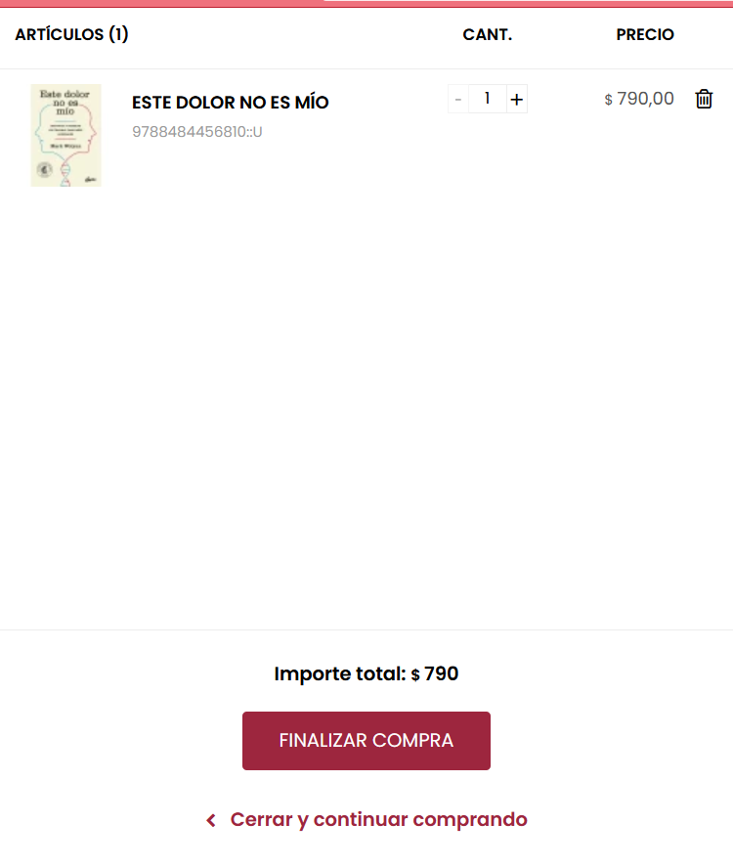
Slider o carrusel de imágenes
Menú desplegable
Sección de compras

Slide 7
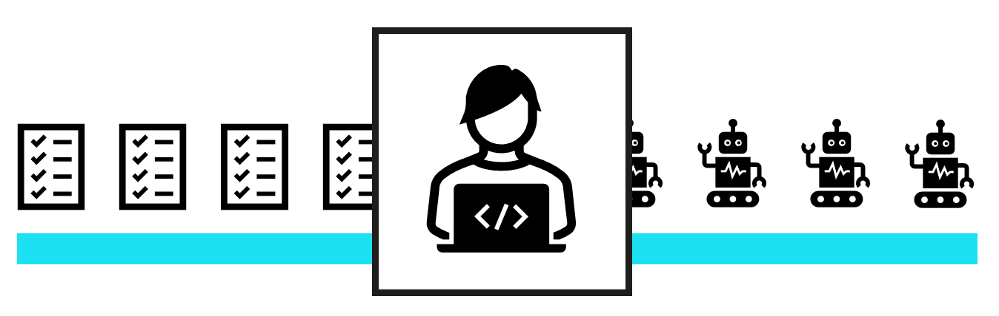
TEST CASES

Slide 8
TC01/D Librería El Virrey | Sección Mi cuenta | Creación de usuario
TC02/D Librería El Virrey | Acceso a página
TC03/D Librería El Virrey | Sección Mi cuenta | Mis datos | Ingreso de 9 caracteres numéricos en el campo de Nro. De documento
TC08/D Librería El Virrey | Sección Libros |Filtro de rango de precios
TC06/D Librería El Virrey | Sección carrito de compras | Campos vacíos para datos de facturación
TC05/D Librería El Virrey | Sección carrito de compras | Conversor de Moneda de compra
TC04/D Librería El Virrey | Sección carrito de compras | Código de descuento erróneo
TC07/D Librería El Virrey | Sección Libros |Filtros de ordenamiento
TC09/D Librería El Virrey | Sección Libros |Buscador por categorías
TC10/D Librería El Virrey | Sección Links de redes sociales
https://docs.google.com/spreadsheets/d/1qYdV3m8s0880PMWkAwEWv8C1FjXkwk49/edit?usp=sharing&ouid=104322774543793094710&rtpof=true&sd=true

Slide 9

REPORTE DE BUGS

Slide 10
EL VIRREY-PÁGINA PRINCIPAL-ERROR EN LOGO DE LA PÁGINA
EL VIRREY-PÁGINA PRINCIPAL-SECCIÓN MI CUENTA- ERROR EN BARRA DE MENÚ
https://docs.google.com/document/d/1NPJn36JecnyzaLaWB8MIXuLy421ohzyJ/edit?usp=sharing&ouid=104322774543793094710&rtpof=true&sd=true

Slide 11
GRÁFICOS

Slide 12
Gráfico 1
Del total de 10 Casos de pruebas realizados, el 100% (10) pasaron y el 0% falló.
Gráfico 2
En relación a la prioridad de cada uno de los casos de prueba, se puede determinar que el 70% de los mismos tienen una prioridad alta. A su vez el porcentaje restante del 30%, tiene una prioridad media.

Slide 13
Gráfico 3
Dentro de los tipos de pruebas realizados en los casos de prueba, el 70% fueron de tipo Funcional/Negativa, y a su vez el 30% de tipo Funcional/Positiva.
Gráfico 4
Del total de 10 casos, en relación a tipo de test case y prioridad, el 40% son positivos con prioridad alta, el porcentaje restante se distribuye de manera equitativa en los casos positivos con prioridad media y los casos negativos con prioridad alta, respectivamente.

Slide 14

HERRAMIENTAS PARA WEB TESTING

Slide 15
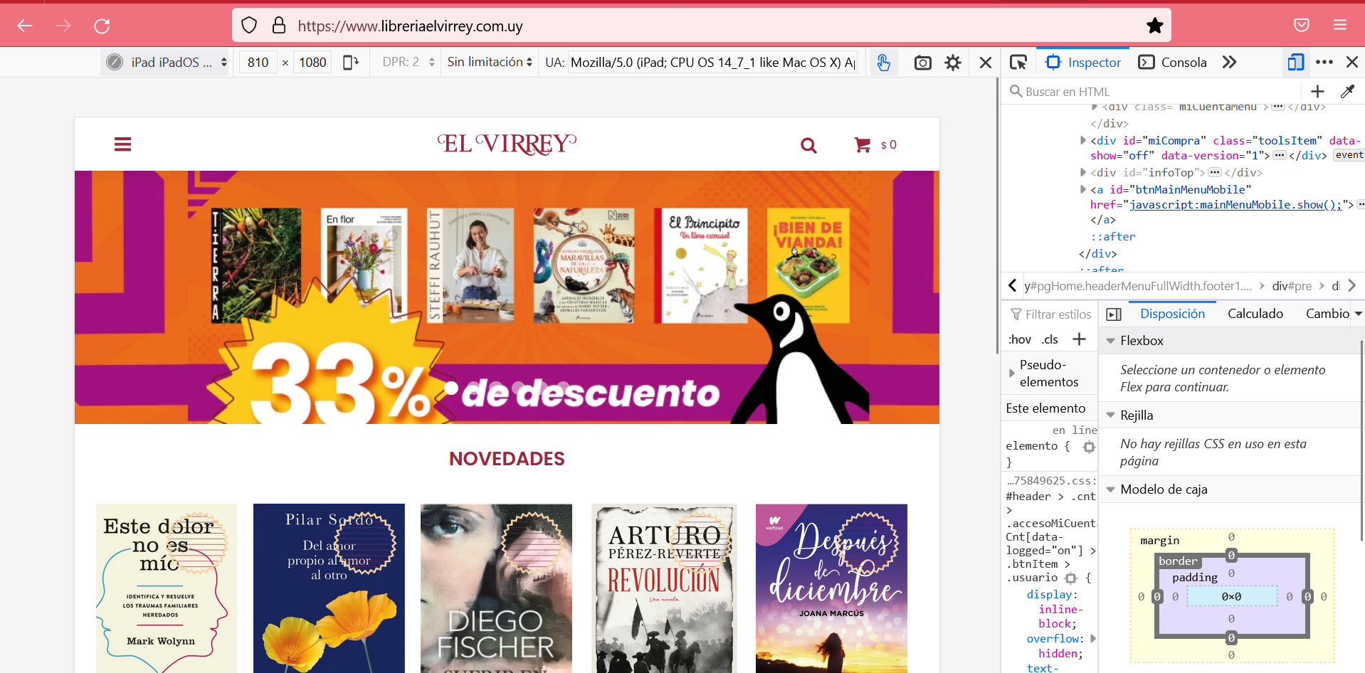
Prueba Responsive (Consola)

Slide 16
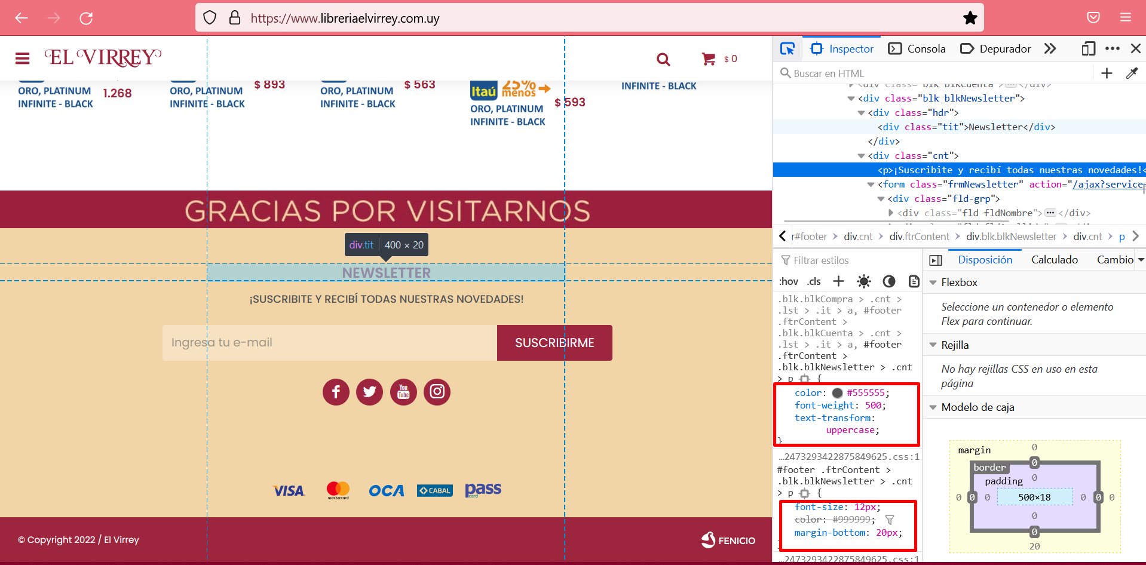
Prueba Responsive (Consola)

Slide 17
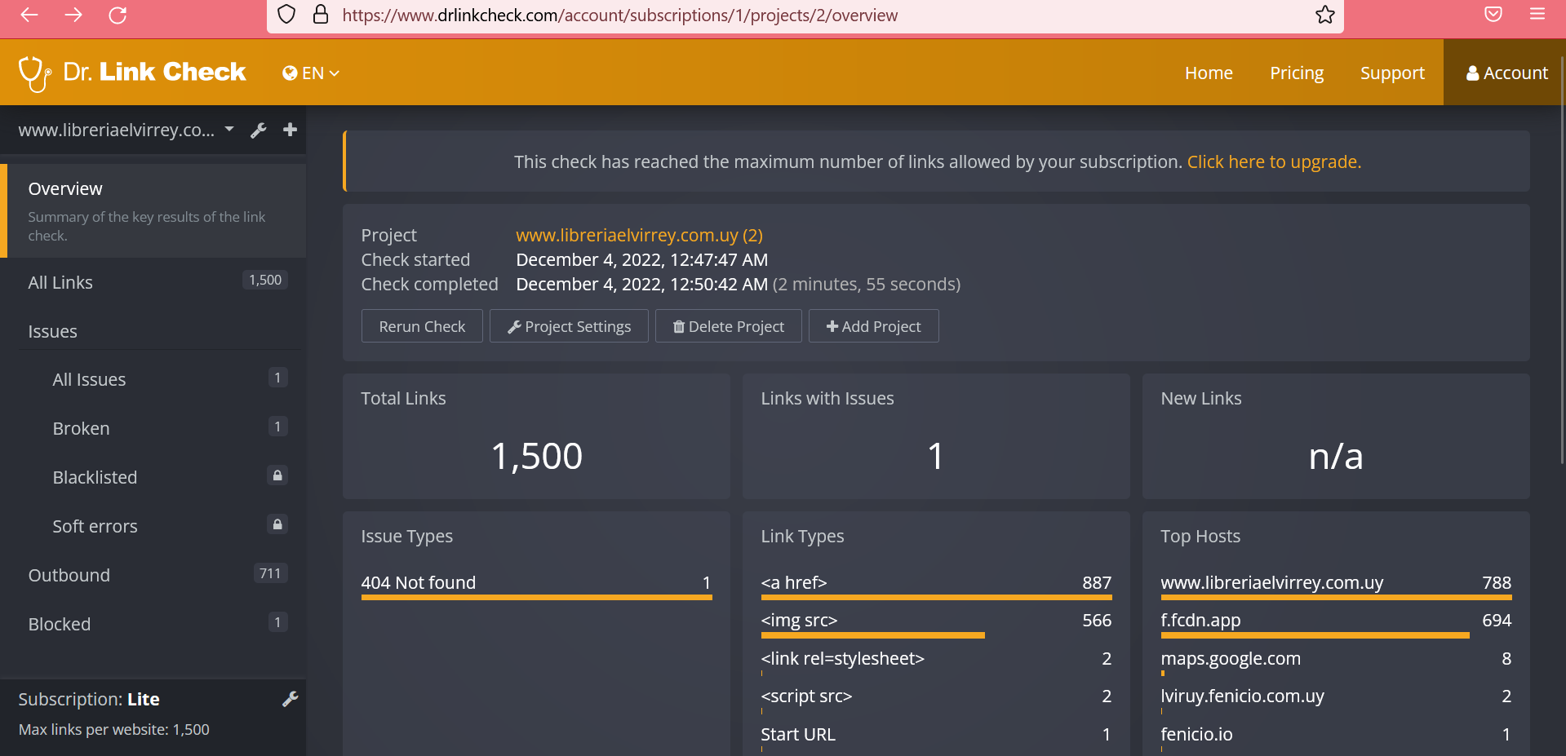
Pruebas de links

Slide 18
CONCLUSIÓN
Luego de realizar un análisis de cada uno de los resultados obtenidos en el estudio de la página de la librería El Virrey, se puede determinar que los detalles encontrados en la misma corresponden a contenido visual, tal como se indicó en los reportes de bugs presentados. A su vez se incluye junto a estos, problemas de compatibilidad, debido a que en navegadores distintos al de el estudio (Mozilla Firefox), funciona correctamente.
Si bien no se presentan problemas de criticidad altos, es importante corregir los detalles que se muestran al usuario como parte del contenido UI/UX, para así brindar una mejor experiencia durante su navegación en la página.
Y en relación a las pruebas responsive, estas no presentaron ningún inconveniente, mostrando así que la página se encuentra funcional.

Slide 19
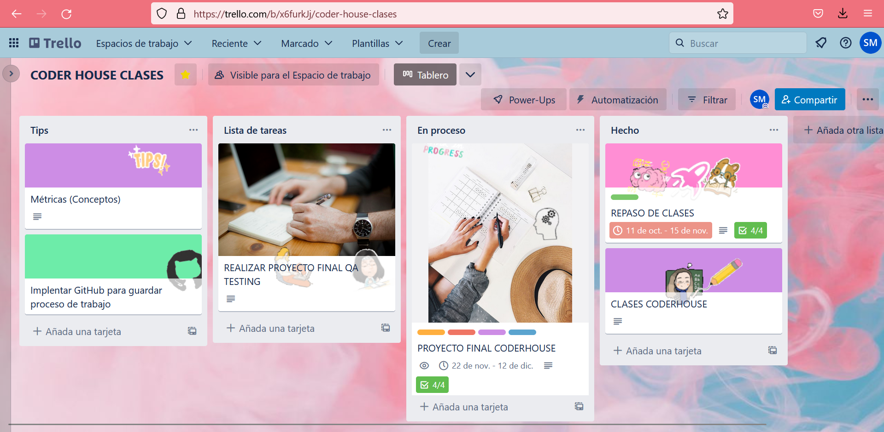
MI TRELLO
https://trello.com/b/x6furkJj/coder-house-clases

Slide 20

MUCHAS GRACIAS!

